Slide 1
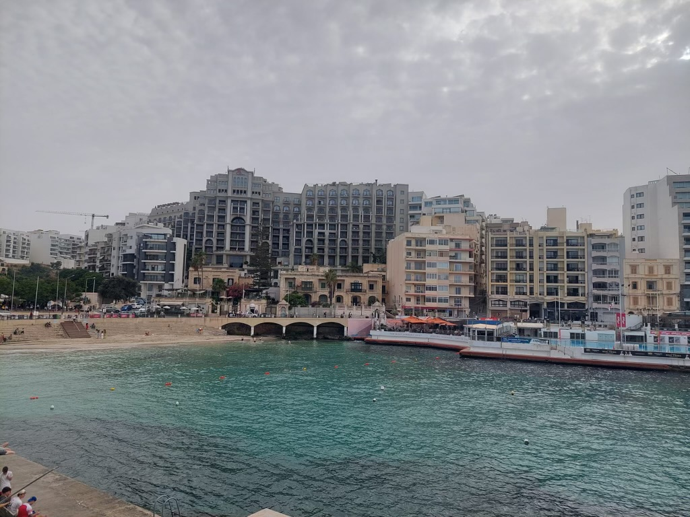
Malta EC English General English Course Kurs językowy: 03.06 -14.06.2024

Slide 2
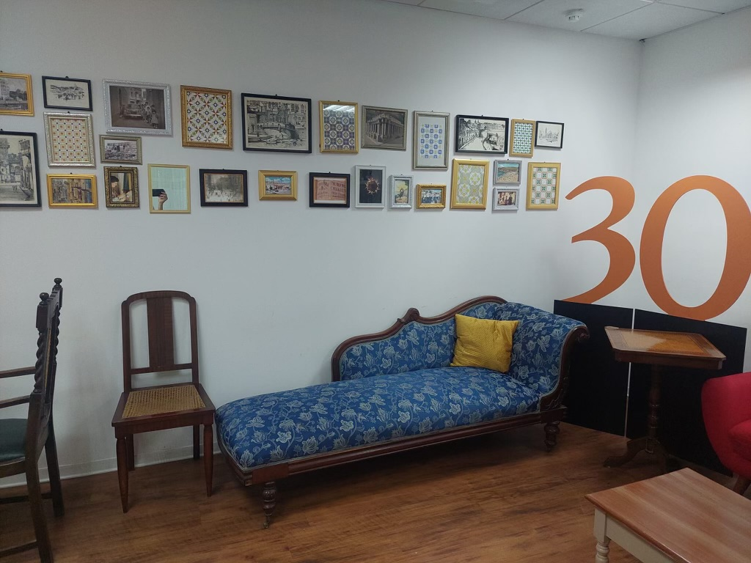
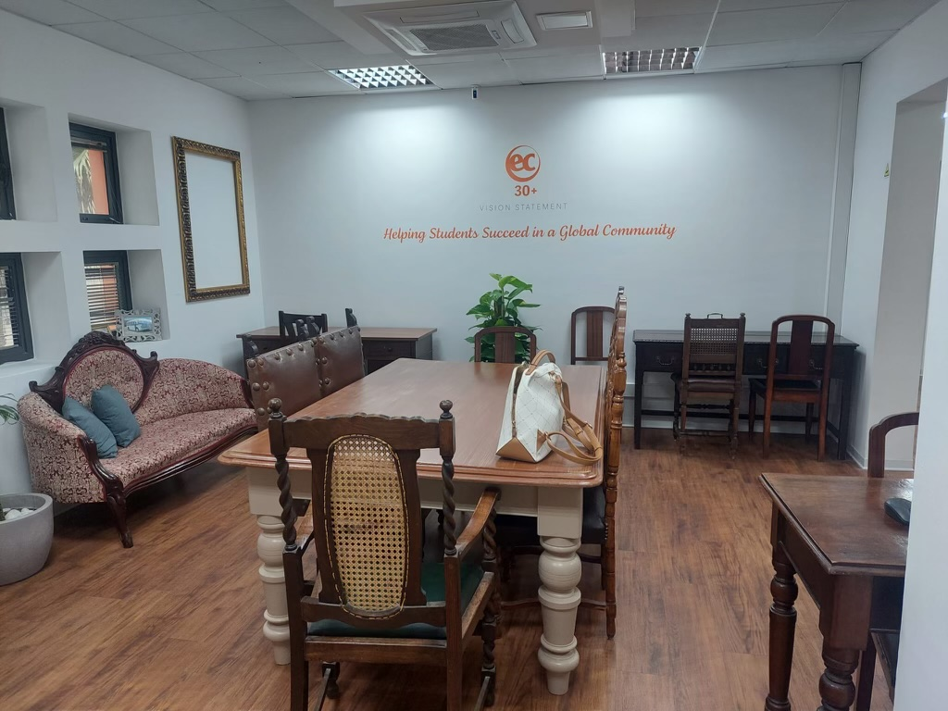
EC English (St. Julians, Malta)
Szkola językowa oferująca kursy językowe na wszystkich poziomach dla uczestników z całego świata.

Slide 3
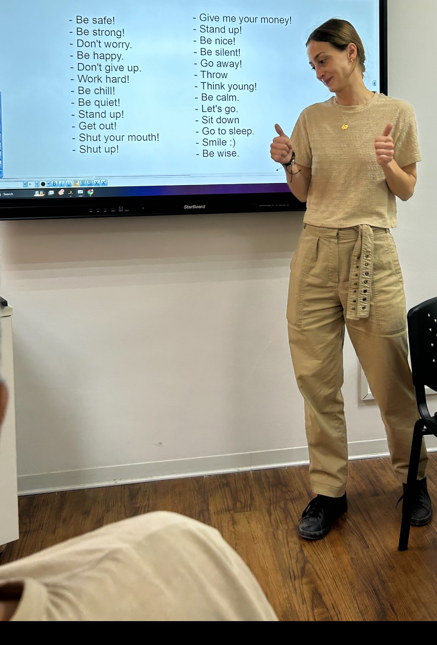
Emma
Wykwalifikowany lektor języka angielskiego pracujący z kursantami na wielu różnych poziomach znajomości języka angielskiego,
Potrafiła perfekcyjnie dopasować metody nauczania pod kątem potrzeb i indywidualnych zainteresowań uczestników kursu.

Slide 4
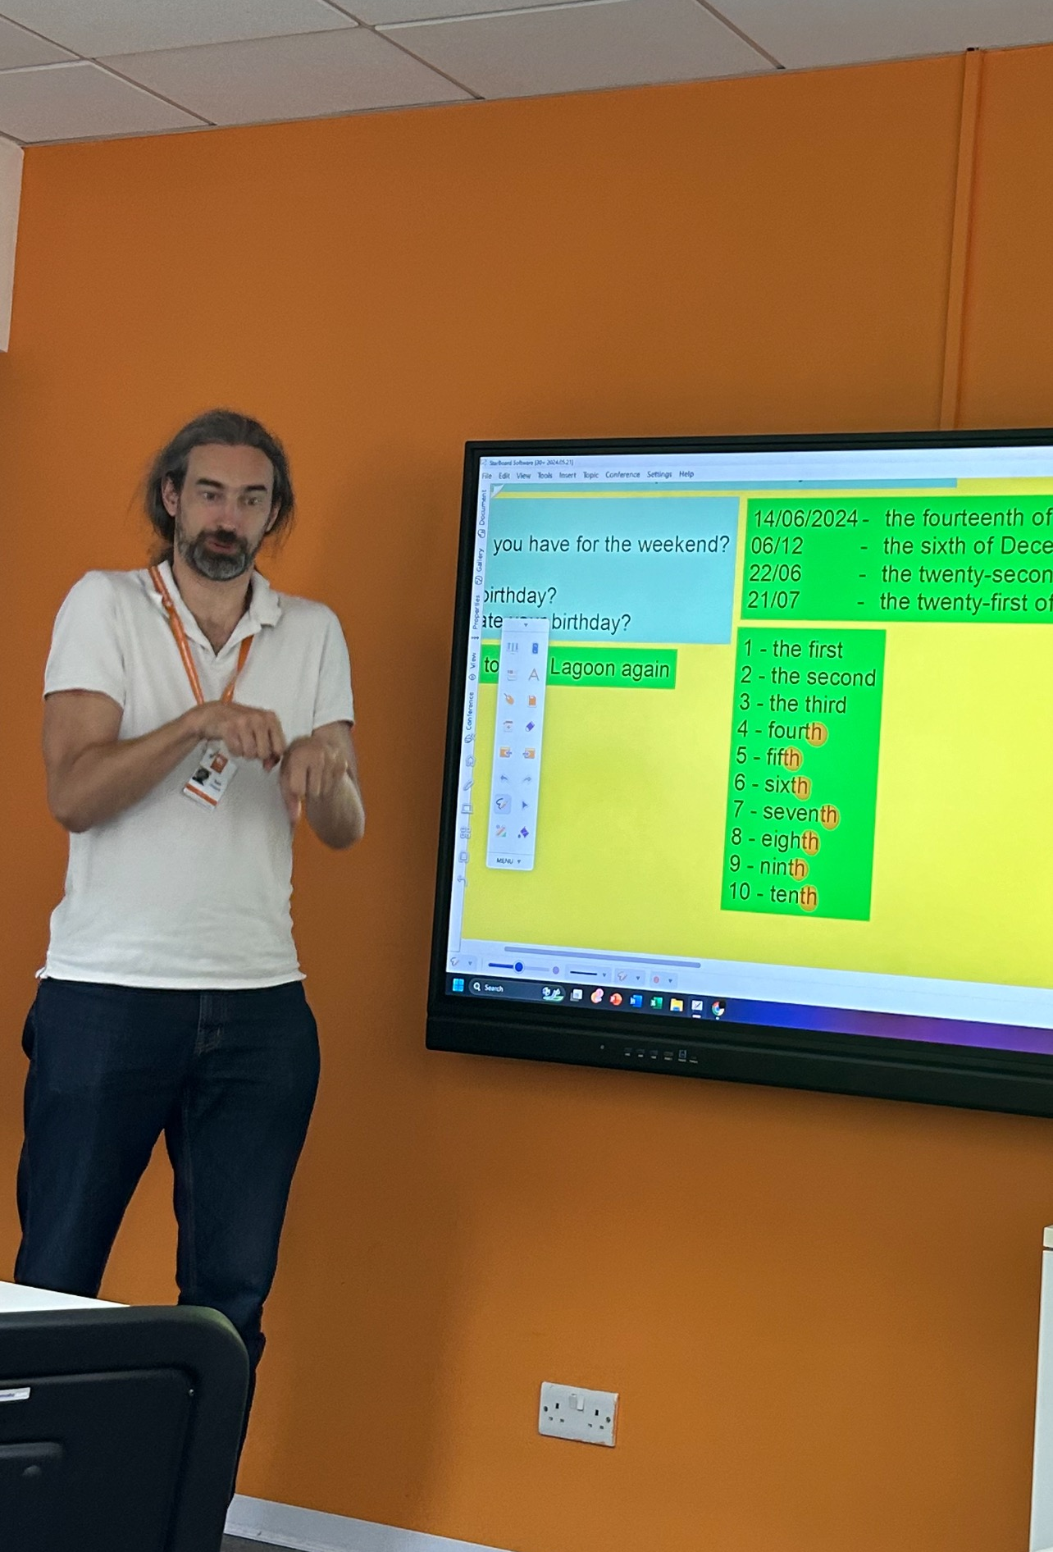
Sam
Lektor prowadzący konwersacje mające na celu udoskonalenie poziomu porozumiewania się w języku obcym przez uczestników kursu,
Metody pracy Sam’a sprzyjały otwartości uczestników w pogłębianiu wiedzy oraz pomagały w przełamaniu barier językowych i komunikacyjnych.

Slide 5
Zajęcia zawierały podstawowe założenia wynikające z metodyki nauczania języków obcych takich jak: mówienie, pisanie, czytanie i słuchanie.

Slide 6
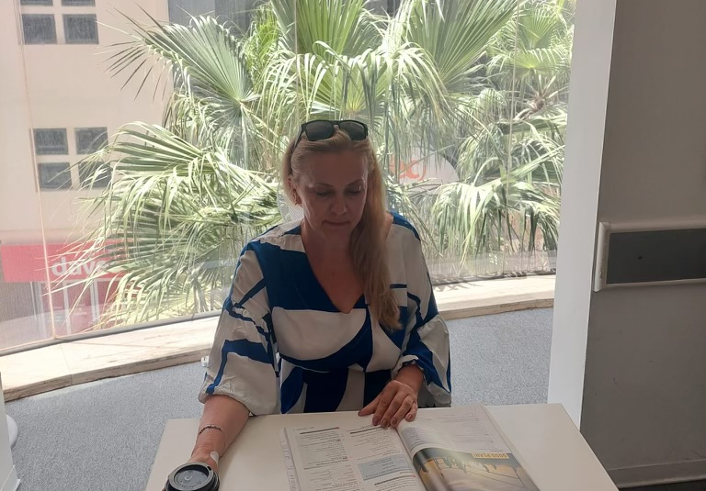
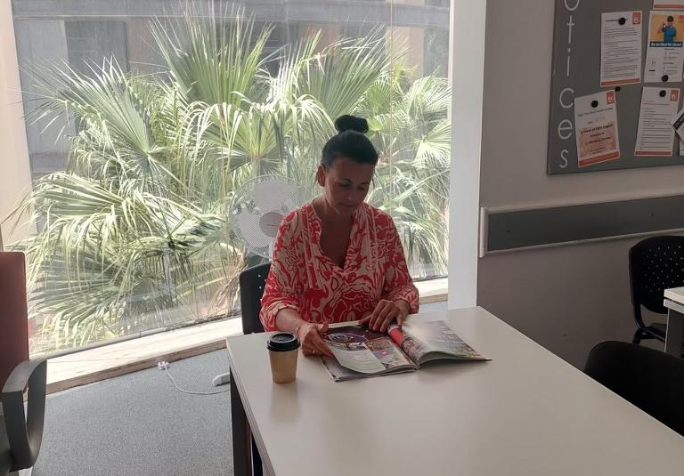
Nasz typowy dzień w szkole EC English Malta…

Slide 7
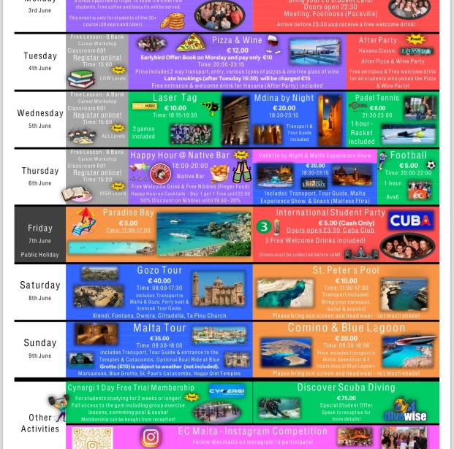
Adult Leisure Programme
Jako uczestnicy kursu, mieliśmy możliwość korzystania z różnorodnych zajęć dodatkowych proponowanych przez szkołę językową.

Slide 8
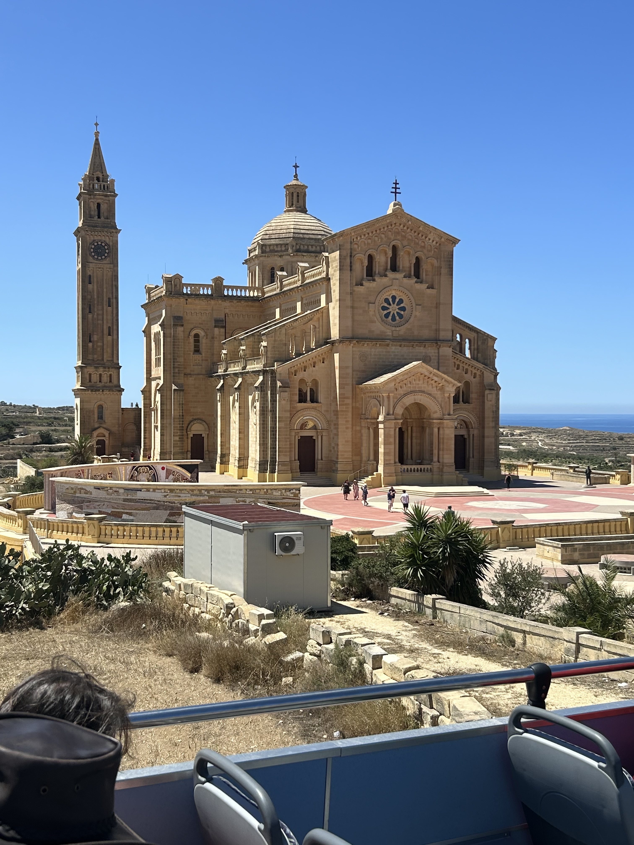
Fascynująca Malta

Slide 9
Smaki Malty

Slide 10
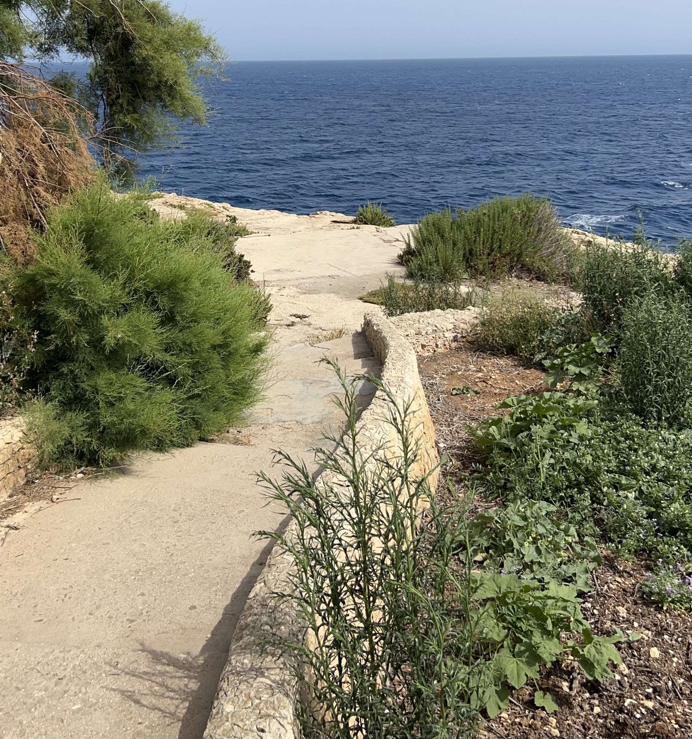
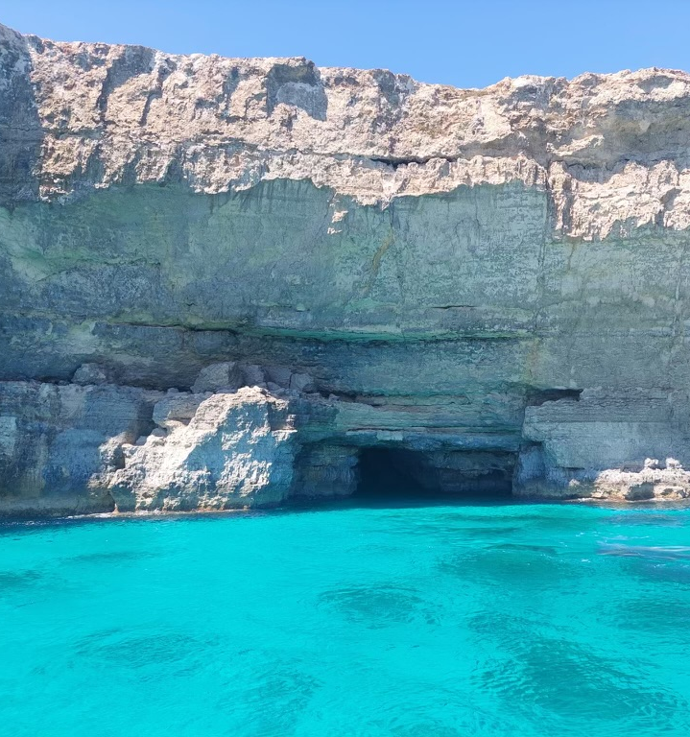
Przyroda Malty

Slide 11
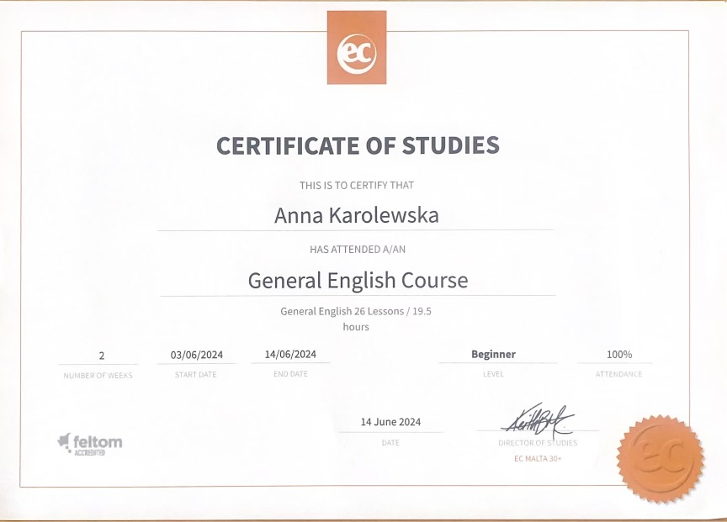
Certyfikat

Slide 12
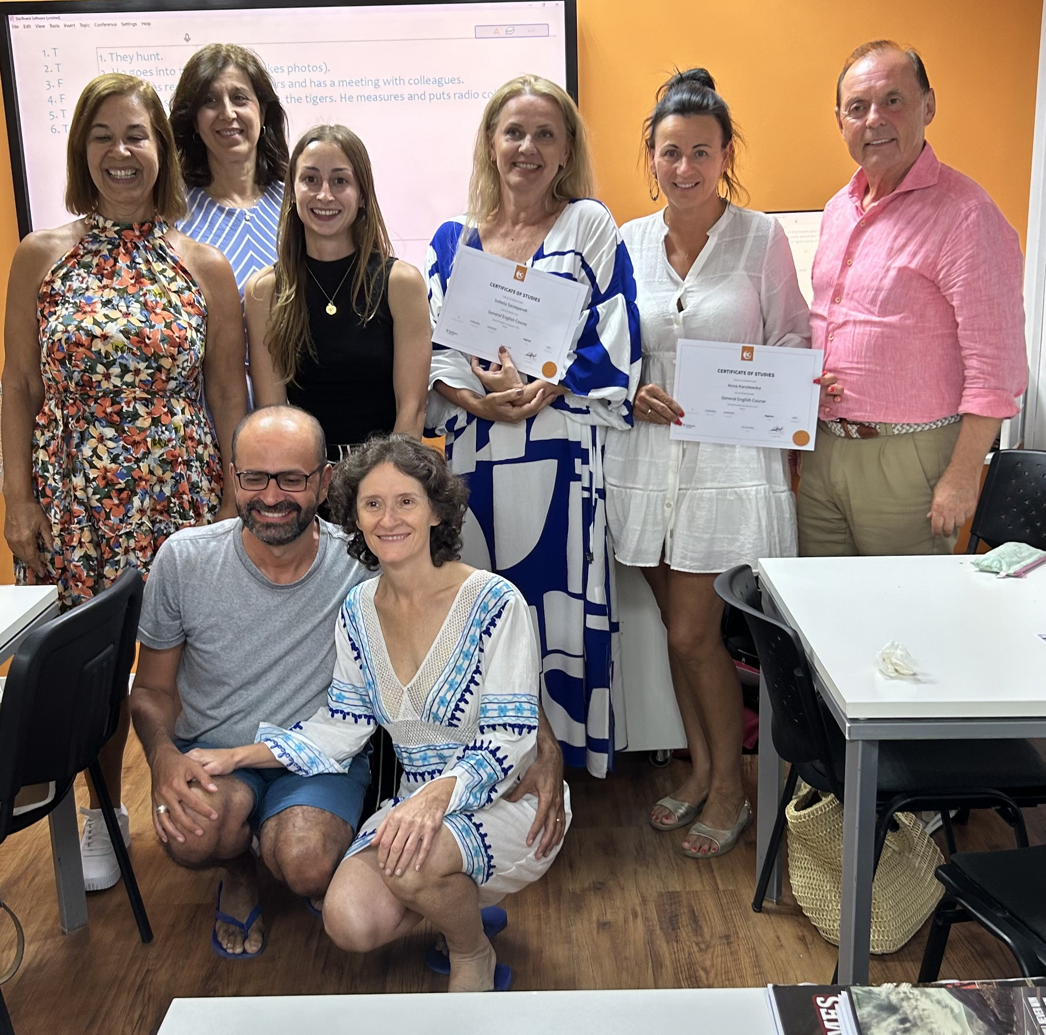
Zakończenie kursu i jego efekty:
znacząca poprawa umiętności językowcyh,
praktyczne użycie języka w codziennych sytuacjach,
budowanie międzynarodowych przyjaźni i kontaktów,
poznanie maltańskiej kultury i historii,
udział w lokalnych tradycjach i świętach,
poznanie ludzi z całego świata.

Slide 13
Dziękujemy za uwagę

